Slide 1
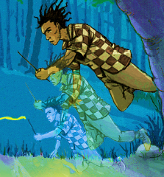
Kamel grandit, Kamel rapetisse
Matériel
Un dé
Kamel (X2)
Une bande graduée X2)
Jeu n°2 Faire rapetisser Kamel
But du jeu
Le premier qui a le plus petit Kamel a gagné
Règle du jeu
Jeter un dé, faire rapetisser Kamel du nombre
Correspondant.

Slide 2
Kamel devient petit
10
9
-
8
7
6
5
4
3
2
1
0

